Slide 1
2021.09.06(加班)~2021.09.07
工作日報
記錄人：葉柏漢
記錄日期：2021.09.07
工作時間：
18:00~19:00
08:30~17:30

Slide 2

本日工作事項
Day work
修改溫室型式設計bug(加班)
修改完成溫室型式的bug

Slide 3
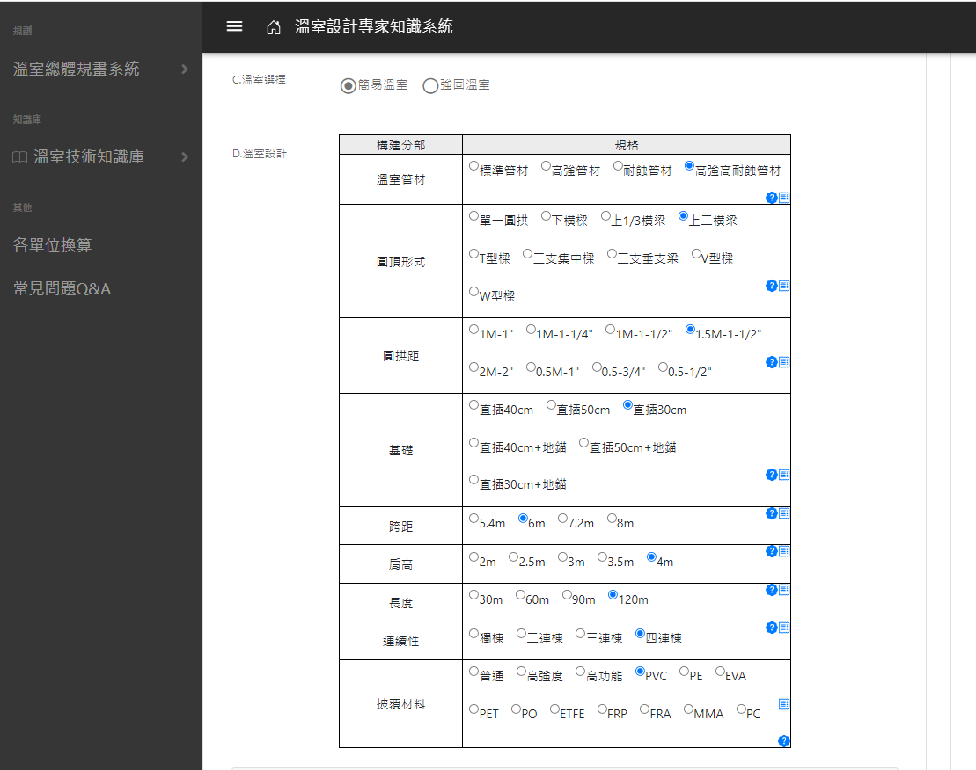
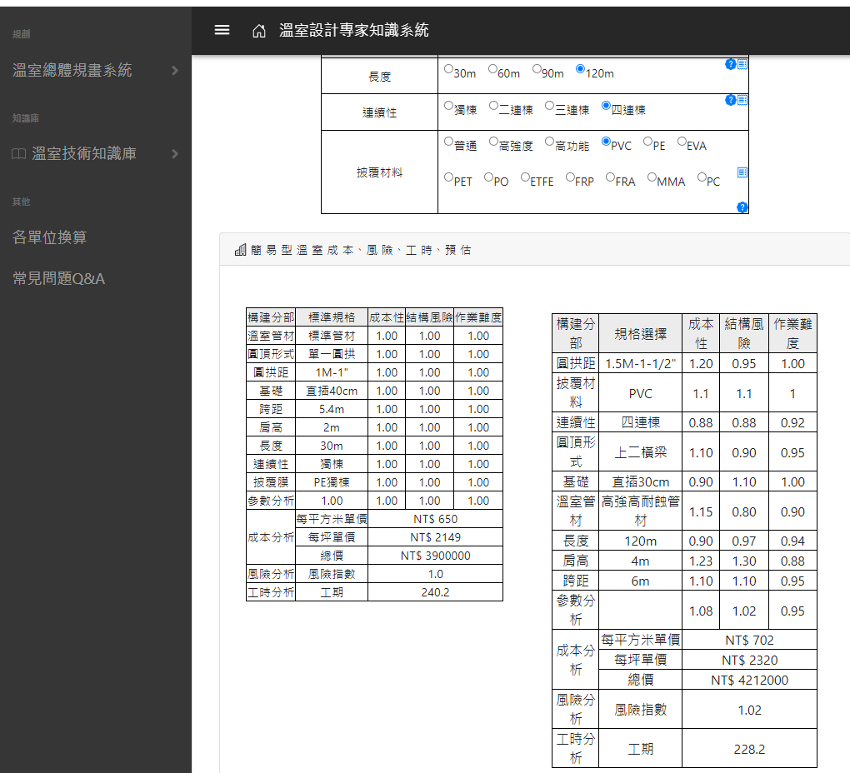
溫室型式設計
Project planning
當簡易溫室要切成強固溫室並且要選擇材料時，下方的表格不會跟著跑數據，此bug以解決。

Slide 4
溫室型式設計
Project planning
解決表格選太快出現表格失真的問題

Slide 5
溫室型式設計
Project planning

Slide 6
明日預期規劃
Project planning

Slide 7
謝謝觀看

